Slide 1
Компьютерные игры. Вред или польза?

Slide 2
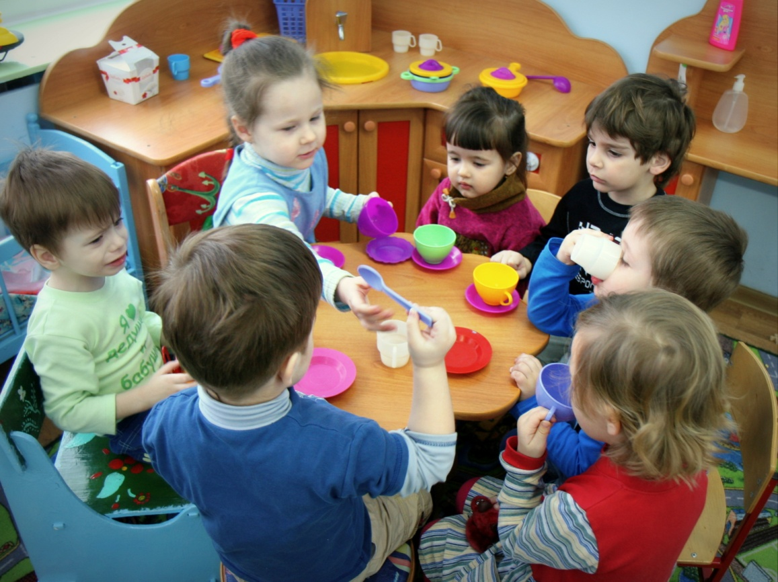
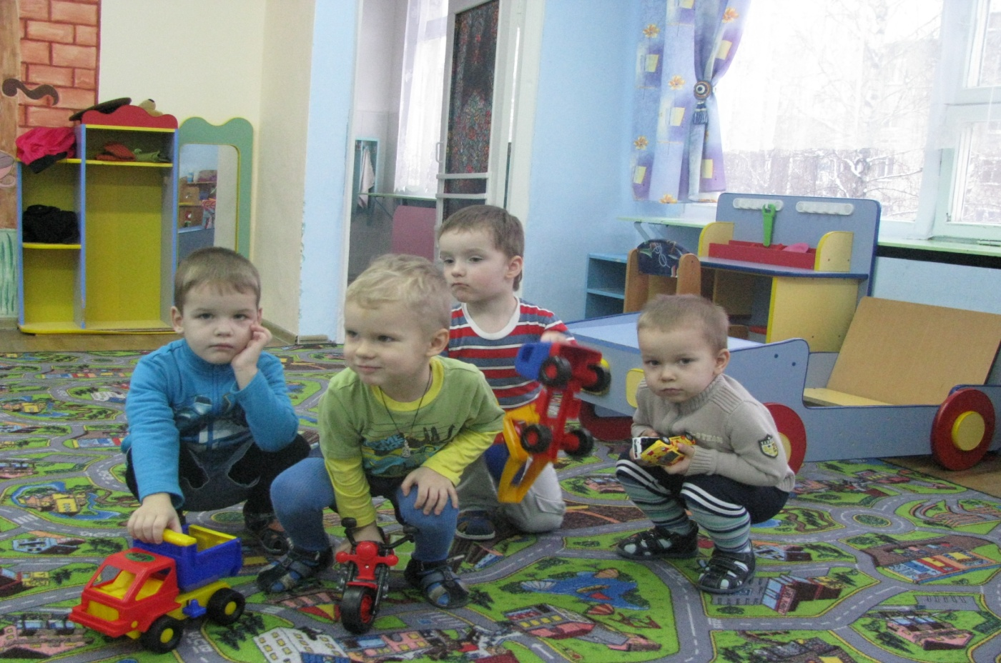
Нажимать на кнопки или совершать поступки?

Slide 3
Последствия компьютерных игр:
Подражание
Агрессия
Замкнутость
Уход от реальности

Slide 4
Большинство популярных в нашей стране компьютерных игр учат детей убивать. Монстров и людей, земных животных и инопланетян, рожденных фантазией разработчиков. При этом ручьем льется кровь, слышатся душераздирающие стоны, иногда даже души убитых на наших глазах отлетают к небесам.

Slide 5
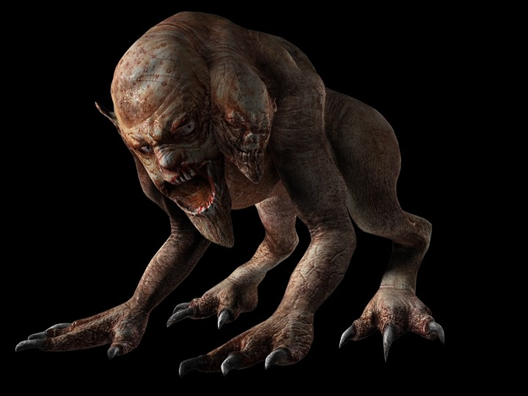
ВНИМАНИЕ! Неустойчивую психику маленького ребенка постарайтесь максимально долго оберегать от действительно жестоких сцен в играх!!!
Если в вашей семье старший сын или папа обожают попалить по монстрам, на экране дым столбом, кровь фонтанами, а из динамиков несутся душераздирающие стоны и непрерывная стрельба - не позволяйте малышу находиться рядом с компьютером.

Slide 6
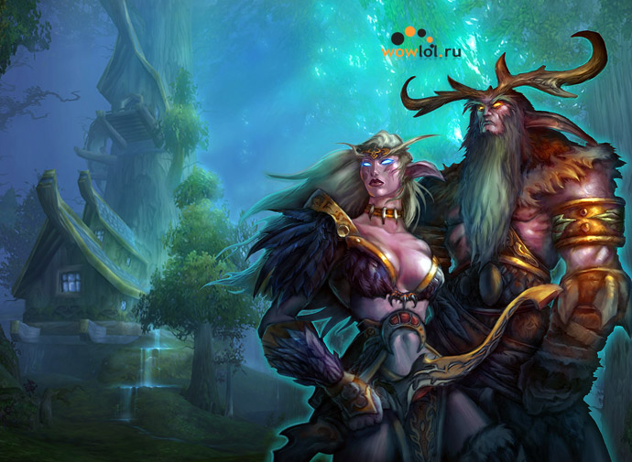
Игры, о которых рассказывают дети: 1. WorId of warcraft

Slide 7
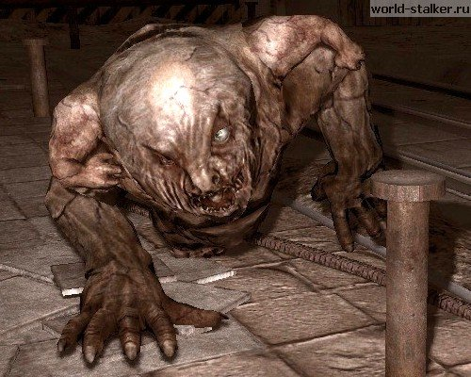
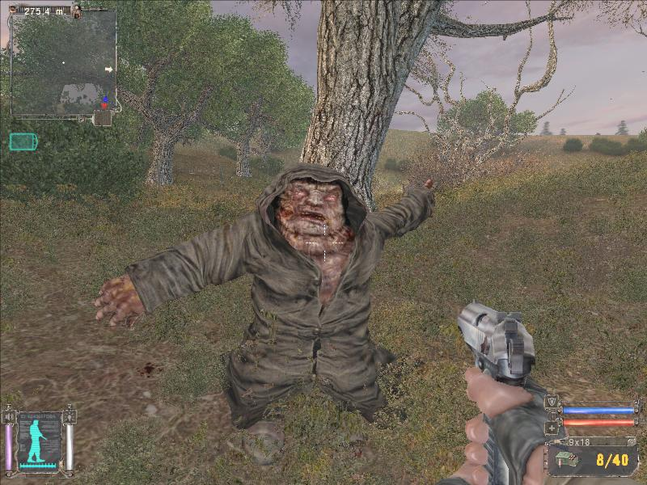
2. Stalker

Slide 8
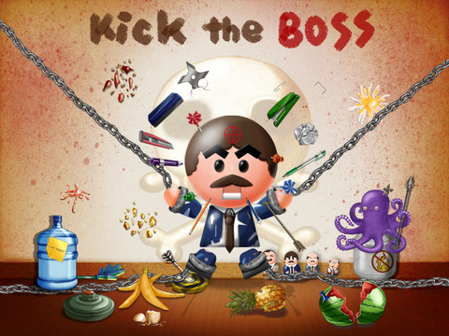
3. Boss

Slide 9
4. GTA

Slide 10
Советы родителям, как вести себя с ребёнком, увлекающимся компьютерными играми.
Если ребёнок дошкольного возраста, компьютерные игры покупайте не раньше, чем перед школой.
Разрешайте играть только в развивающие игры и соответствующие возрасту.
С новой игрой поиграйте сначала сами, проверьте, будет ли она полезна ребёнку.
Ограничьте время игры до 30минут.
У ребёнка всегда должна быть альтернатива компьютерным играм.
Если ваш ребёнок уходит от жизни в игру, нет смысла ругать его, ищите истоки в себе, в своей семье.

Slide 11
Воспитывает все, что окружает ребенка: люди, игрушки, образ жизни, поведение и поступки. Процесс этот невидимый и длительный, зато результат — зримый и серьезный.

